Slide 1
Identificador de locutor
mediante KNN
Elena Mª del Río Galera
Yolanda Lillo Mata
Cristina Taboada Mayo

Slide 2
Introducción y objetivos
K Nearest Neighbours es un algoritmo:
Basado en instancia
Supervisado
Objetivos:
Programa funcional en python
Probar KNN

Slide 3
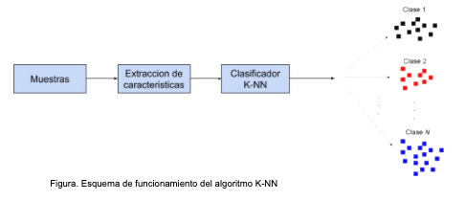
Metodología

Slide 4
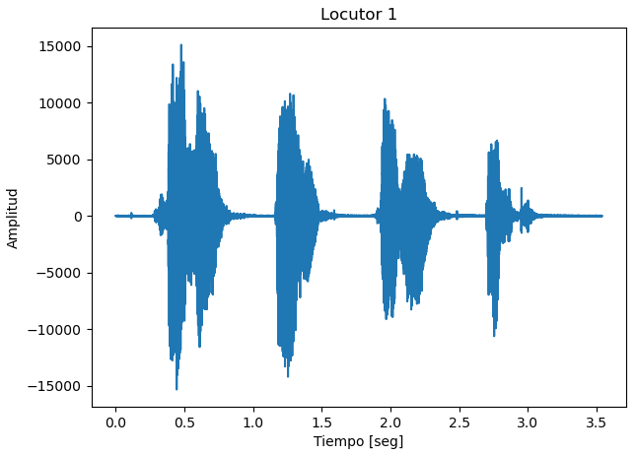
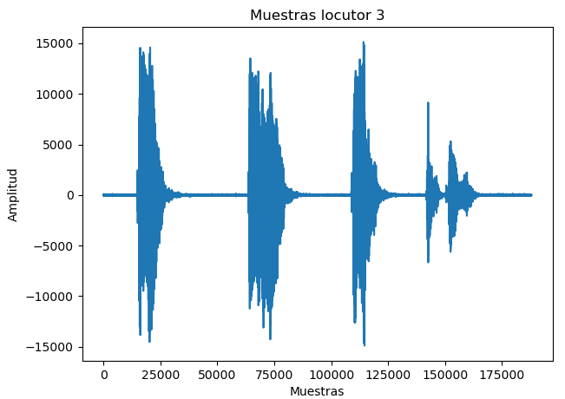
¿Cómo se han grabado las señales?
¿Cómo se ha realizado la extracción de características?
Hombre
Mujer

Slide 5
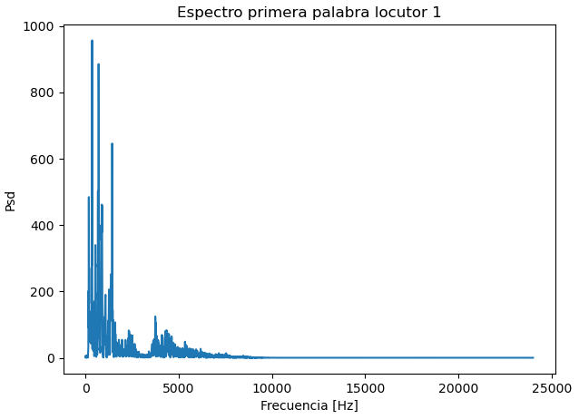
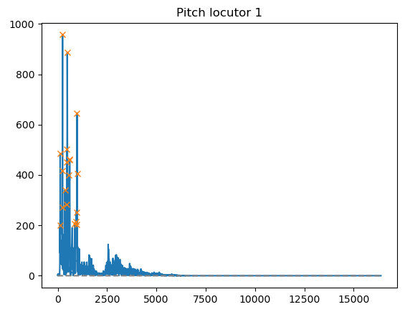
Extraemos datos de la señal (frecuencia de muestreo, tiempo)
Representamos las muestras
Representamos espectro primera palabra
Obtenemos el pitch

Slide 6
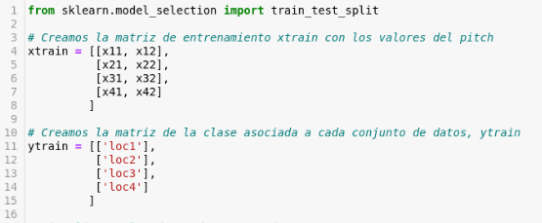
¿Cómo se han formado las estructuras de datos que se han pasado como entrada a los clasificadores?

Slide 7
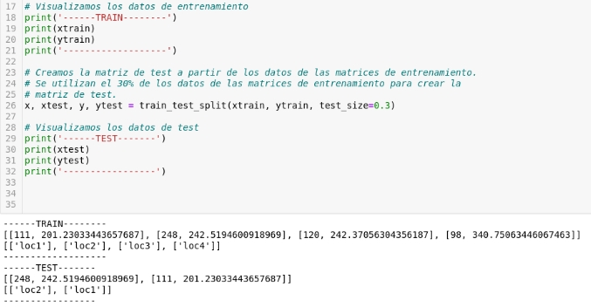
¿Cómo se han dividido los datos para entrenamiento y prueba?

Slide 8
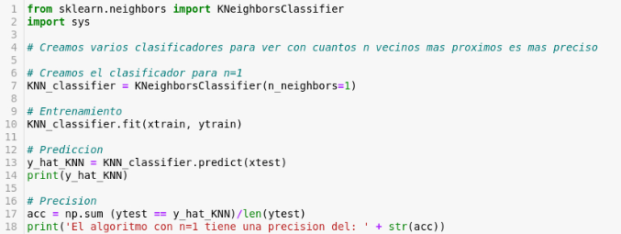
¿Cómo se ha utilizado el clasificador?

Slide 9
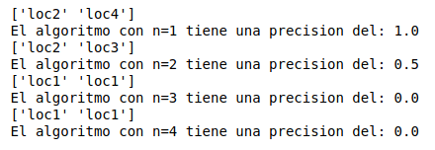
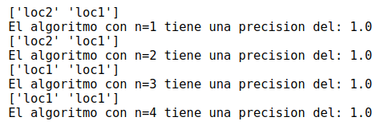
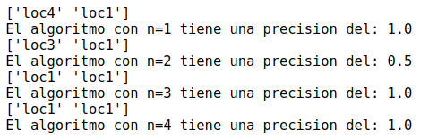
Ejemplos de ejecución
Ejecución 1 - clasificar ‘loc 4’ y ‘loc 2’
Ejecución 2 - clasificar ‘loc2’ y ‘loc1’
Ejecución 3 - clasificar ‘loc4’ y ‘loc1’

Slide 10
Conclusiones
Líneas de mejora
Extracción de más características
Mayor número de locutores
Nuevas grabaciones para grupo test

